Slide 1


Využití mikrostruktury kostní tkáně v antropologii
Odhad věku dožití.
Odlišení druhu.
Rekonstrukce stresu.
ESF II projekt Západočeské univerzity v Plzni
reg. č. CZ.02.2.69/0.0/0.0/18_056/0013239

Slide 2
Metody odhadu věku
Histomorfometrie neboli kvantitativní histologie.
1 mm² , často femur (dále fibula, žebra), více zón (4), počet fragmentů osteonů, počet sekundárních osteonů, průměr Haversova kanálku, procento plochy s obvodovými lamelami, celková plocha průřezu aj.
Matematické (kvantitativní) metody, regresní rovnice.
Kvalitativní metody, fáze (u nedospělých jedinců).

Slide 3
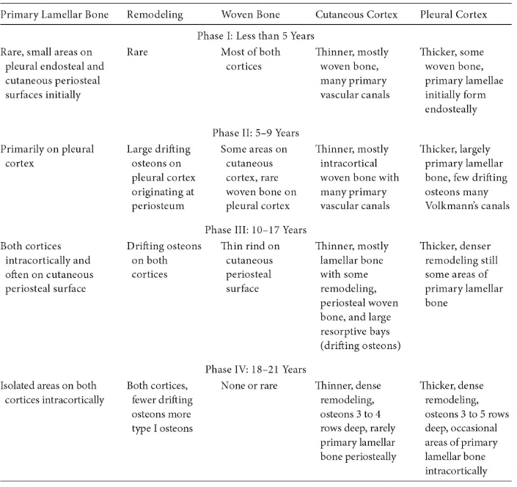
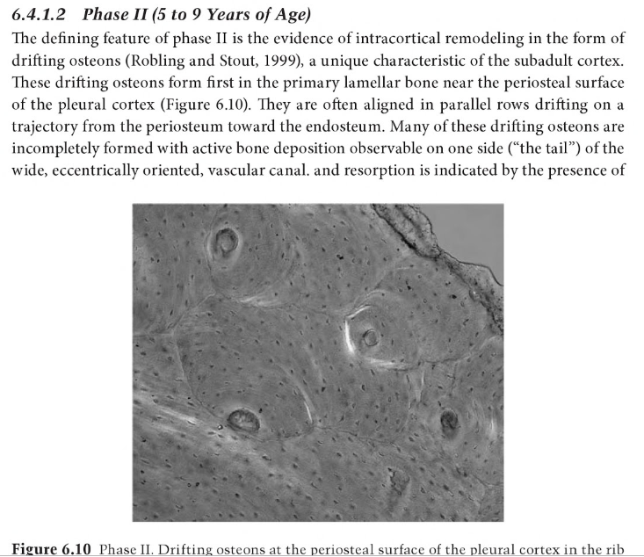
Kvalitativní metody
Crowder and Stout (2012)

Slide 4
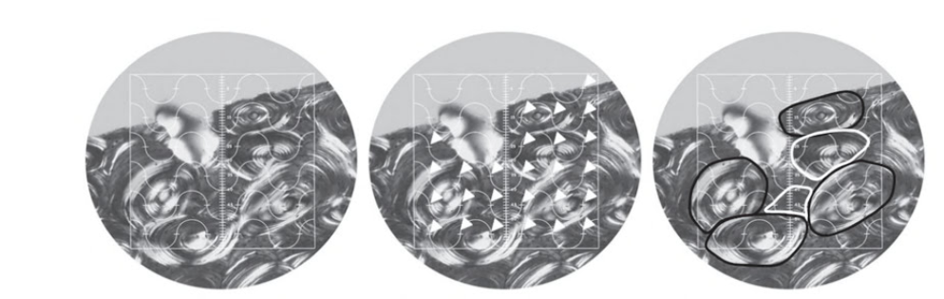
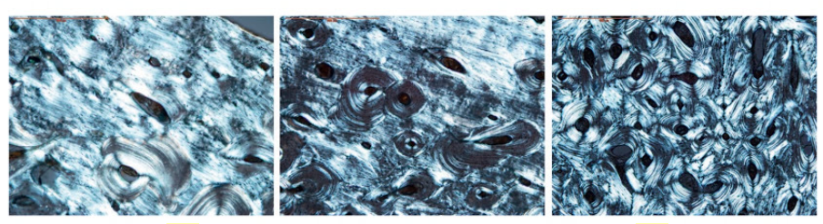
Crowder et al. (2012)
Christensen et al. (2014)

Slide 5
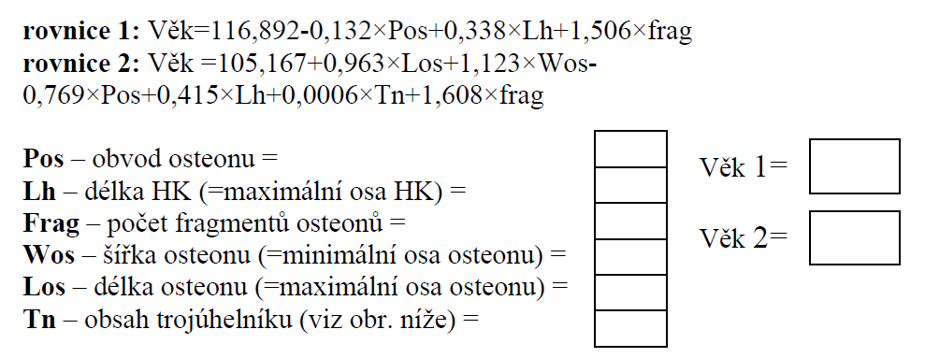
Výstup matematických metod
Např. metoda Watanabe et al. (1998).
Změřené hodnoty vložíme do rovnice.

Slide 6
Omezení
Pohlaví: doporučují se dvojí rovnice, jiné tempo remodelace po menopauze.
Fyzická aktivita: tempo remodelace vzrůstá společně se vzrůstající aktivitou.
Populační rozdíly: diskutabilní (původní obyvatelé Severní Ameriky: rychlejší remodelace, Afro-Američané: pomalejší remodelace).
Individuální vývoj: remodelace je vyšší a variabilnější u nedospělých jedinců.
Patologie: např. OGIM, HP, “regional acceleratory phenomenon” (RAP): fraktury, záněty atd.

Slide 7
Využití mikrostruktury kostní tkáně pro rekonstrukci minulých populací
Odhad věku dožití.
Odlišení druhu.
Rekonstrukce stresu.

Slide 8
Mezidruhová variabilita
Savci: mezi druhy podobné, záleží na rychlosti růstu a mechanických nárocích.
Ryby: lehké kosti, bez dřeňové dutiny, převážně vláknitá kostní tkáň, někdy i lamelární. Někdy absence osteocytů (acelulární kost).
Plazy: těžké kosti, malá dřeňová dutina, silná kortikální kost, často avaskulární.
Ptáci: lehké kosti, tenká kortikální kost, rozsáhlá dřeňová dutina, velká porozita kosti.

Slide 9
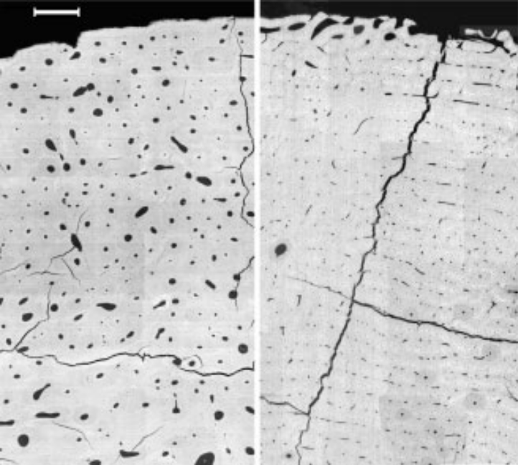
Histomorfometrické metody jsou založeny na odlišné struktuře Haversova systému mezi druhy a na přítomnosti tzv. plexiformní kosti.
  U rychle rostoucích velkých savců (sudokopytníci, lichokopytníci, ojediněle primáti vč. člověka): primární plexiformní kost.
  Lamely jsou uspořádány často do podoby "cihel" o tloušťce 100 až 200 μm.
SEM snímek: plexiformní kost skotu (Turner-Walker et al. 2002)

Slide 10
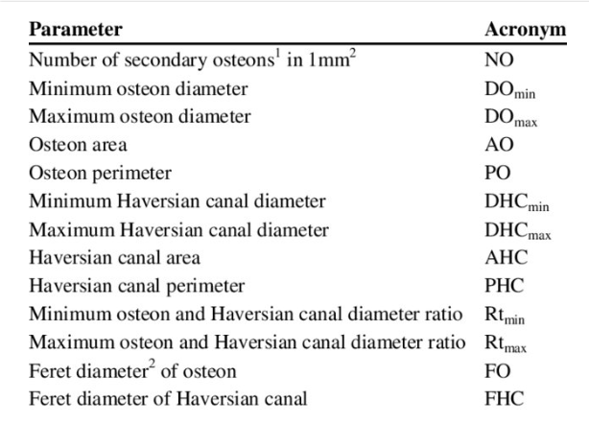
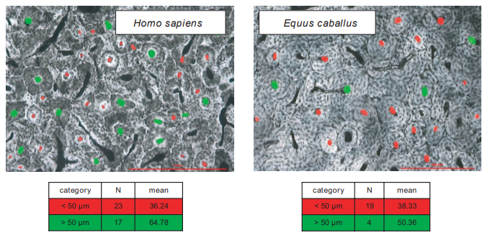
Odlišná struktura Haversova systému
Urbanová a Novotný (2005)
Sledovali 13 proměnných.
Nejvyšší stupeň diskriminace vykazovaly:
max rozměr Haversova kanálku;
počet osteonů v zorném poli;
max rozměr osteonů;
šířka kortikální kosti.
Urbanová a Novotný (2005)

Slide 11
Využití mikrostruktury kostní tkáně pro rekonstrukci minulých populací
Odhad věku dožití.
Odlišení druhu.
Rekonstrukce stresu.

Slide 12
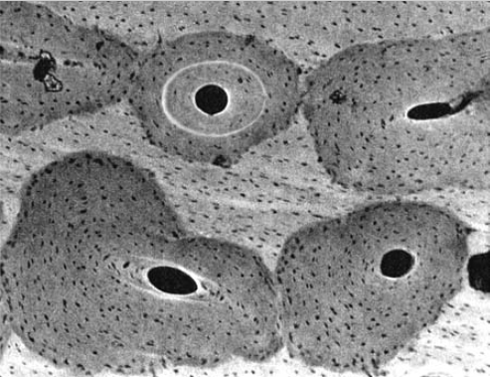
„Zabrzděná“ cementová linie
Katzenberg and Saunders (2018)

